Slide 1
Система мониторинга SDN сетей

Slide 2
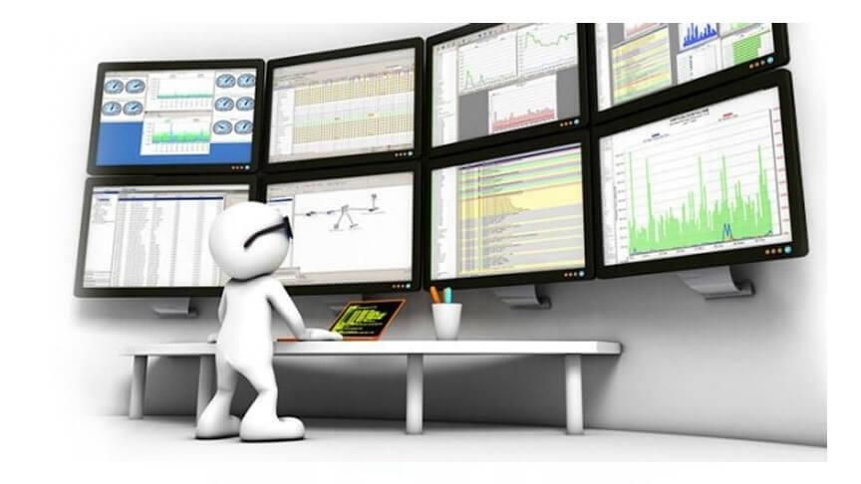
Необходимо обеспечить новый подход к мониторингу сети. Так как сеть представляется единым, логическим целым, особые требования предъявляются к синхронизации оконечных устройств и контроллера.
Задачи мониторинга каналов связи между компонентами SDN должны быть решены посредством самого SDN-решения или сторонними системами. К тому же мониторинг необходим при поиске места появления той или иной проблемы, которая может возникнуть на стыке различных технологий.

Slide 3
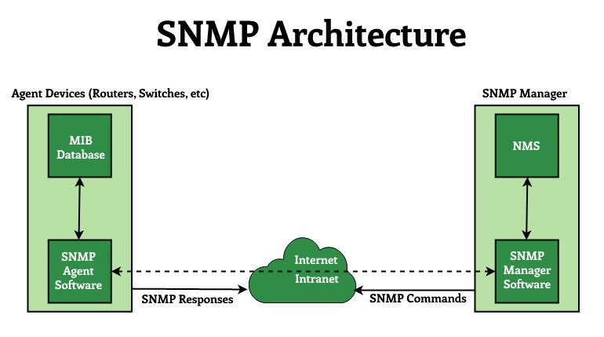
Решения на основе SNMP для мониторинга всей сети не востребованы, так как SDN-сети строятся на основе простых устройств коммутации и весь разум сосредоточен в контроллере, поэтому основную информацию через API интерфейсы можно будет легко снять.

Slide 4
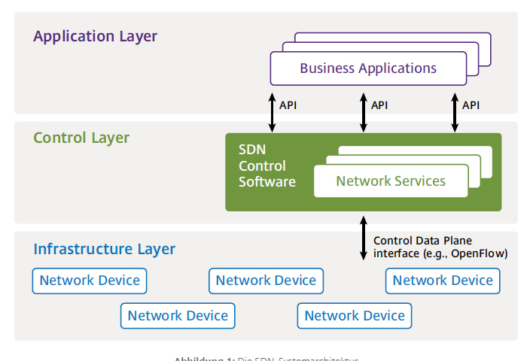
В SDN - сетях задачи коммутации трафика и задачи управления строго разделены.​
​
Управление централизуется и передаются контроллеру​
​
Централизация логики управления позволяет программировать сеть как единое целое​

Slide 5
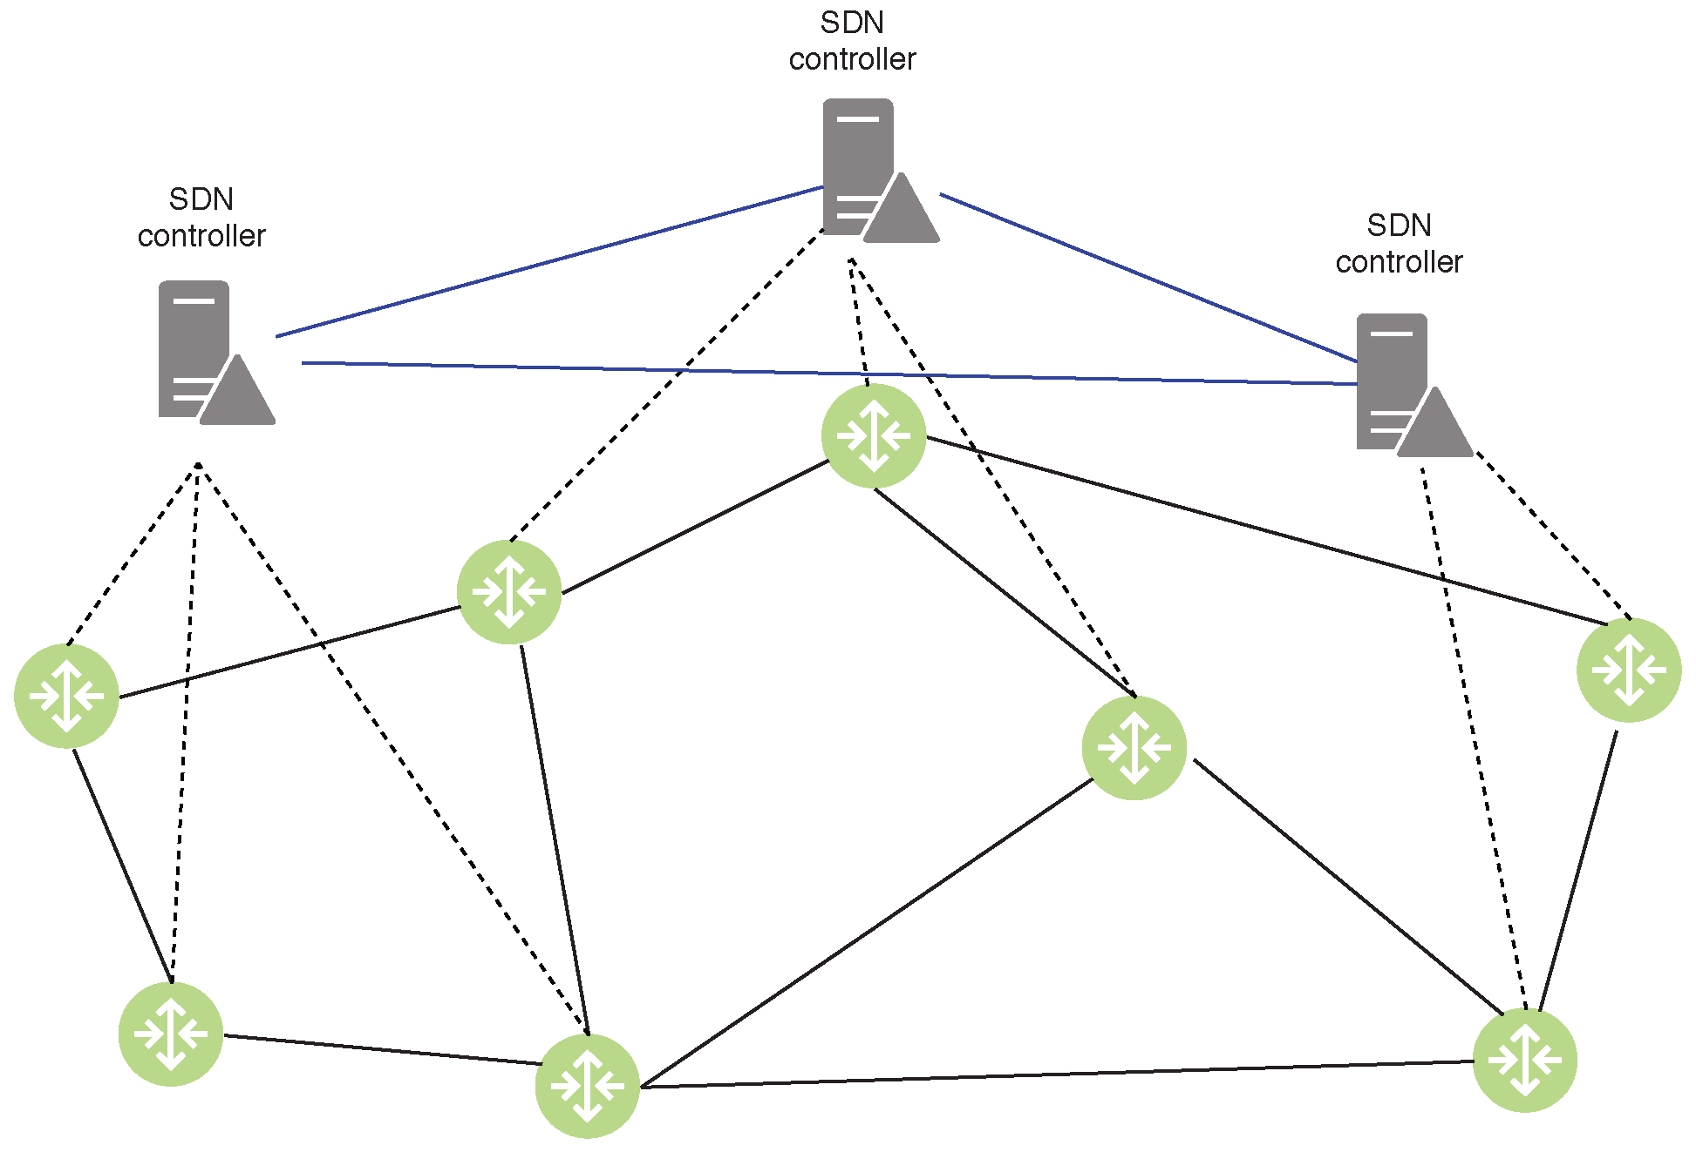
Все управление осуществляется контроллером, и он должен быть синхронизирован со всеми коммутаторами и оперативно обновлять информацию.
задержка между контроллером и коммутатором
потери пакетов в каналах связи
оборудование от разных производителей, которое имеет разные размеры внутренних таблиц коммутации
наличие багов и проблем в программном или аппаратном обеспечении. -коммутаторы могут разсинхронизироваться с контроллером и не восстановить связь в течение некоторого периода времени.

Slide 6
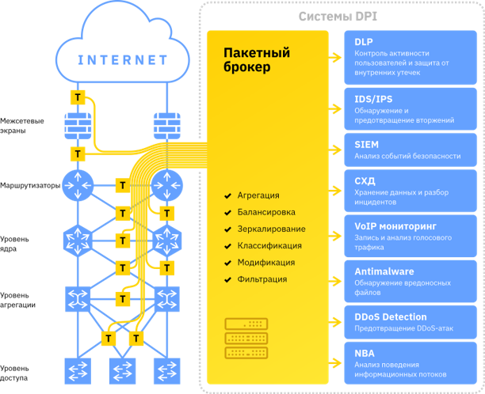
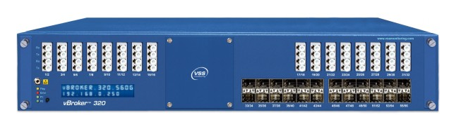
Брокеры сетевых пакетов, которые оперативно обновляют свои функциональные возможности в части анализа новых видов протоколов и инкапсуляций, в том числе и для поддержки SDN сетей

Slide 7
Ответвители сетевого трафика (TAP)
быстрый доступ к данным без прерывания сервиса или дополнительных настроек на активном сетевом оборудовании
при подключении в разрыв канала трафик для анализа передается с физического уровня без каких-либо изменений
агрегация трафика с разных SPAN или inline портов и передача его на один порт для анализа
регенерация трафика для анализа разными средствами, так как SPAN портов ограниченное количество, а доступ к трафику нужен для анализа разными устройствами
создать универсальную подсеть для копирования трафика и доставки по сети для последующего анализа.

Slide 8
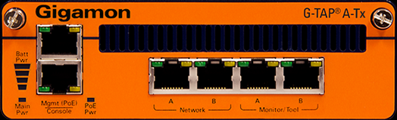
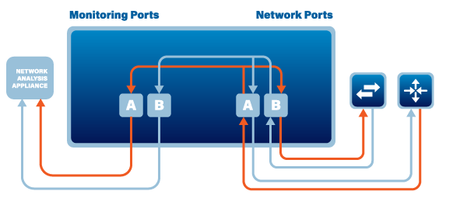
Сетевой(пассивный) TAP
Порт А и порт В для подключения в разрыв и два порта мониторинга, на каждый из которых копируется соответствующие поток Monitor A и Monitor B.

Slide 9

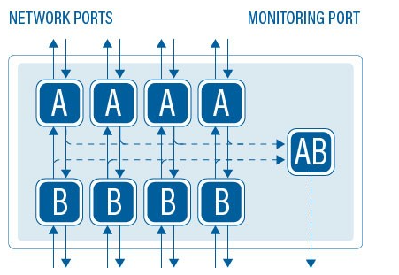
Агрегирующий TAP
Позволяют проанализировать трафик сразу из нескольких сегментов сети.

Slide 10
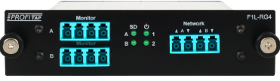
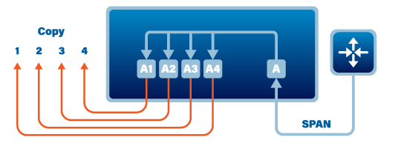
Регенерирующий TAP
Этот тип сетевых ответвителей позволяет нам обойти ограничения количества доступных SPAN портов

Slide 11
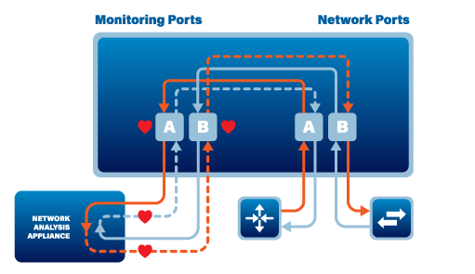
Обходной TAP
Позволяет вам выполнить подключение активного сетевого инструмента, будь то система мониторинга или решение сетевой безопасности, на ваших критических сетевых соединениях

Slide 12
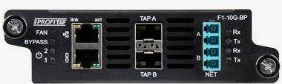
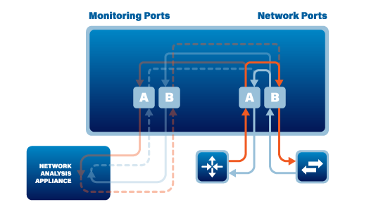
Bypass TAP

Slide 13
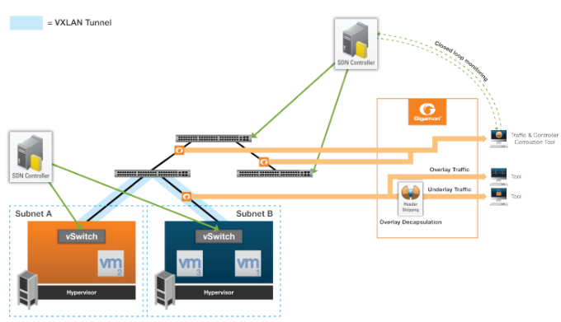

Slide 14
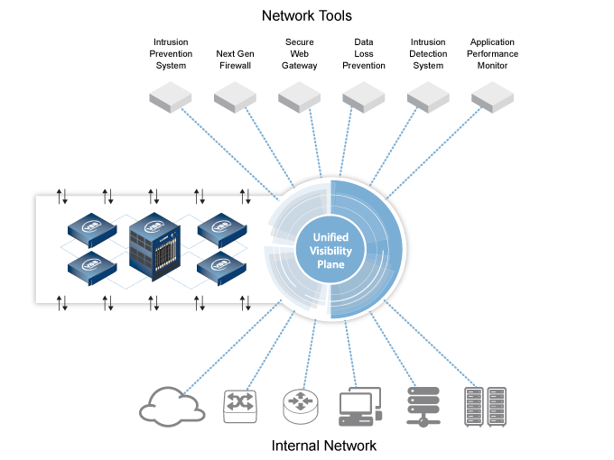
Gigamon - Unified Visibility Fabric
VSS Monitoring - Unified Visibility Plane

Slide 15
Спасибо за внимание !!!
Демидюк Олег K34212

